Slide 1



CADASTRO ÚNICO PARA PROGRAMAS SOCIAIS
O COTIDIANO DO MUNICÍPIO DE MONTADAS
JONAS DE SOUZA
PREFEITO
ROMERO MARTINS
SECRETÁRIO
ROMILDO GONÇALVES
GESTOR CADÚNICO / PAB

Slide 2
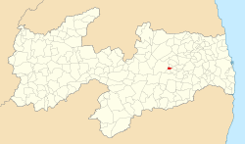

POPULAÇÃO ESTIMADA 2021
AREA TERRITORIAL
5.806
pessoas
31,793
km²
PORTE
PORTE I
Notes:
MonkeyBusiness
Design em Movimento
www.monkeybusiness.com.br

Slide 3
CADASTRO ÚNICO E AUXÍLIO BRASIL EM MONTADAS
TAC
SAÚDE
EDUCAÇÃO
89,99%
89,74%
98,9%
TAXA NACIONAL 76,24%
TAXA NACIONAL 69,78%
TAXA NACIONAL 93,1%
1983
INSCRITOS
FATOR DE OPERAÇÃO
1578
ATUALIZADOS
92,1%
TAXA NACIONAL 78,4%
1265
AUXÍLIO BRASIL
Notes:
MonkeyBusiness
Design em Movimento
www.monkeybusiness.com.br

Slide 4
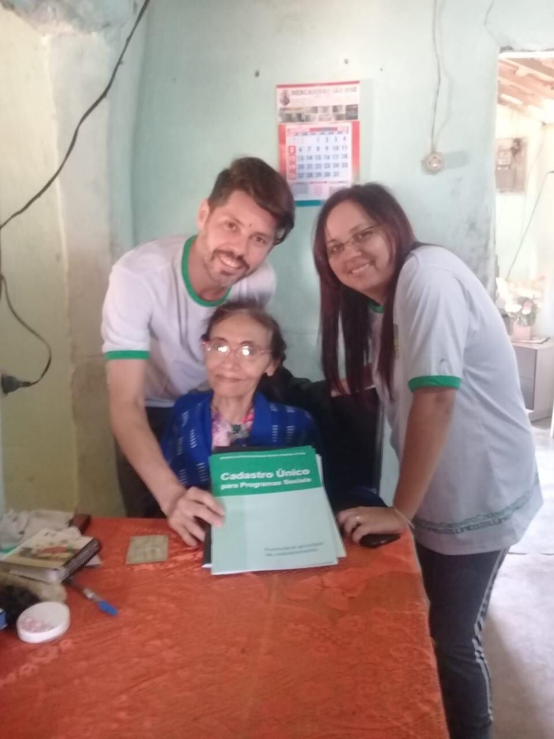
PLANO DE AÇÕES
FOCO NAS PESSOAS
TRABALHO INTERSETORIAL
ALCANCE DE METAS
AÇÕES PROGRAMADAS
Notes:
MonkeyBusiness
Design em Movimento
www.monkeybusiness.com.br

Slide 5
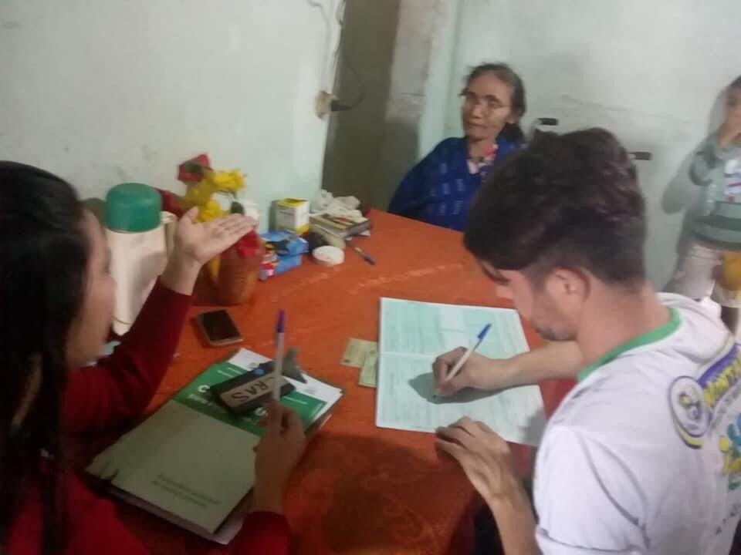
PLANO DE AÇÕES
Todo artista tem de ir aonde o povo está, já dizia Milton Nascimento. É desta maneira que o CADASTRO ÚNICO promove inclusão em Montadas. Através de um trabalho extremamente qualificado e humano, o objetivo é que todas as famílias que apresentem qualquer situação de necessidade ou vulnerabilidade estejam inseridas no Cadastro Único e tenham conhecimento dos seus benefícios, mas também dos seus critérios.
FOCO NAS PESSOAS
Notes:
MonkeyBusiness
Design em Movimento
www.monkeybusiness.com.br

Slide 6
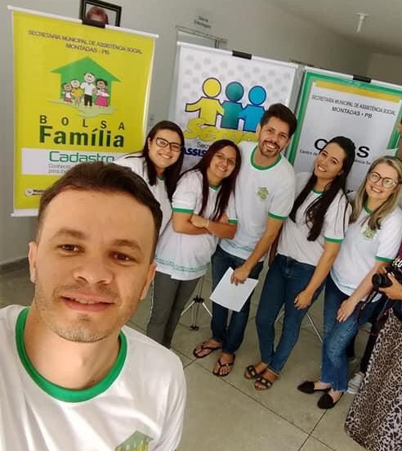
PLANO DE AÇÕES
CRAS / PAIF
COORD. SAÚDE
COORD. EDUCAÇÃO
GESTÃO SEMAS
TRABALHO INTERSETORIAL
Notes:
MonkeyBusiness
Design em Movimento
www.monkeybusiness.com.br

Slide 7
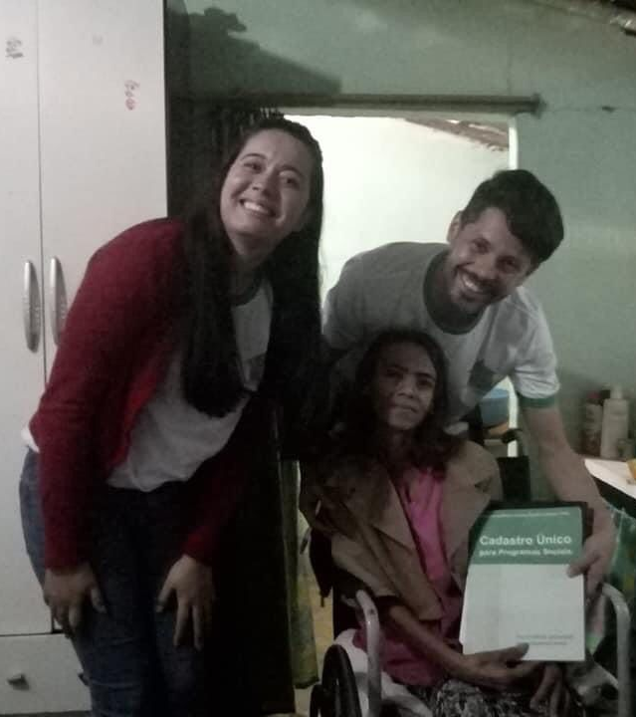
PLANO DE AÇÕES
RECADASTRAMENTO ANUAL
ACOMPANHAMENTO DAS CONDICIONALIDADES
BUSCA ATIVA / VISITA DOMICILIAR
ACOMPANHAMENTO FAMILIAR
PARECER SOCIAL
ARQUIVO / DADOS
ALCANCE DE METAS
Notes:
MonkeyBusiness
Design em Movimento
www.monkeybusiness.com.br

Slide 8
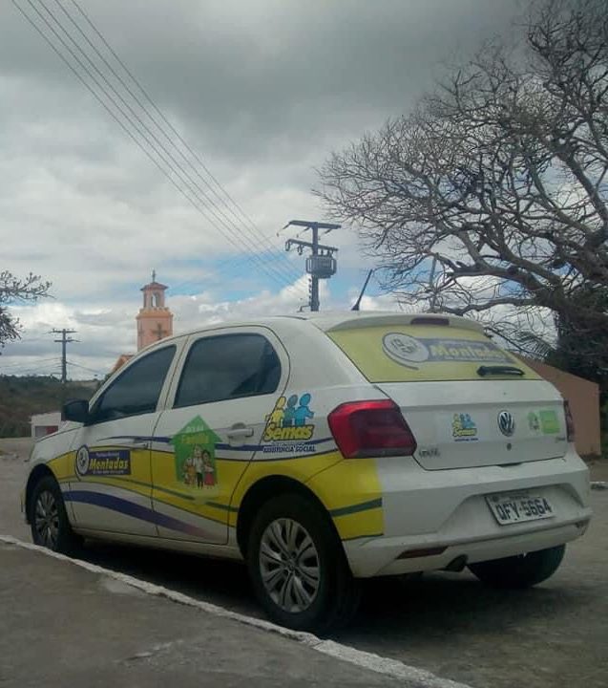
PLANO DE AÇÕES
RECADASTRAMENTO ANUAL
BOLSA FAMÍLIA INTINERANTE
DIA ‘D’ DO BOLSA FAMÍLIA
ACOMPANHAMENTO DAS LISTAS DE AVERIGUAÇÃO E FOCALIZAÇÃO
VISITA DOMICILIAR E PARECER SOCIAL
AÇÕES PROGRAMADAS
Notes:
MonkeyBusiness
Design em Movimento
www.monkeybusiness.com.br

Slide 9
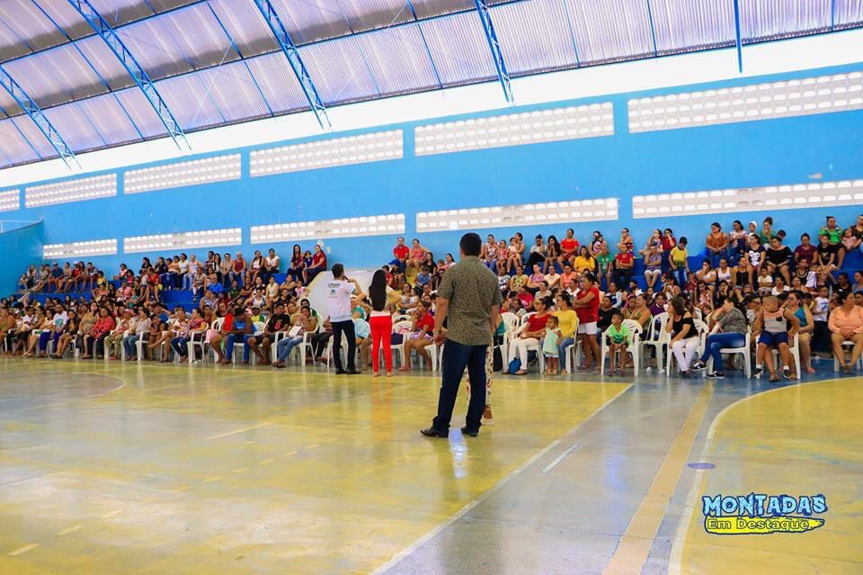
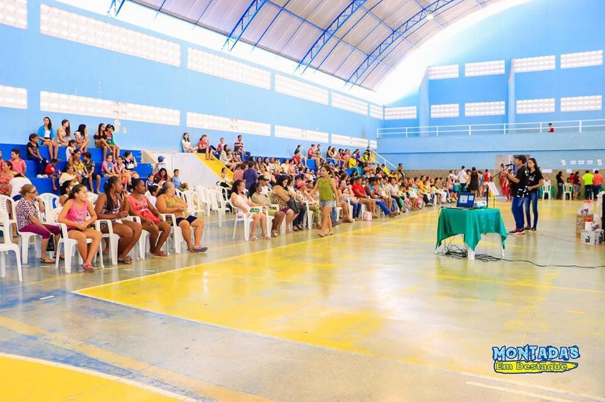
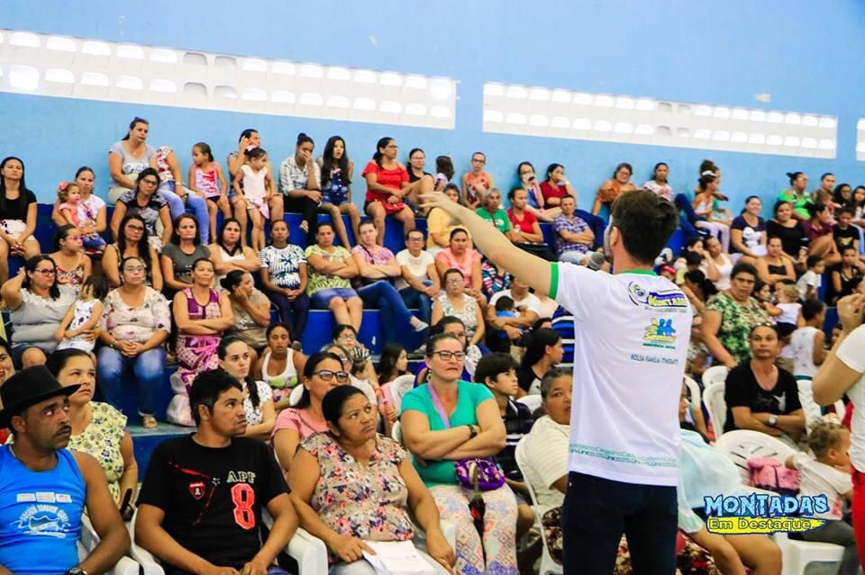
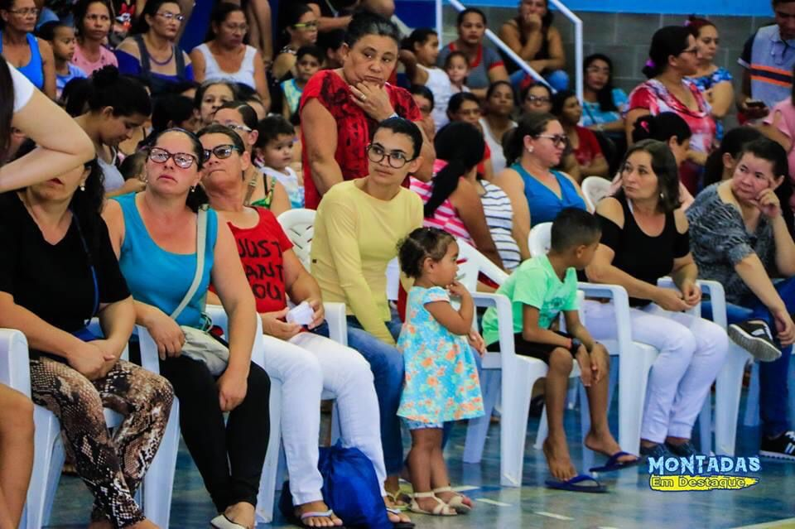
DIA D
Notes:
MonkeyBusiness
Design em Movimento
www.monkeybusiness.com.br

Slide 10
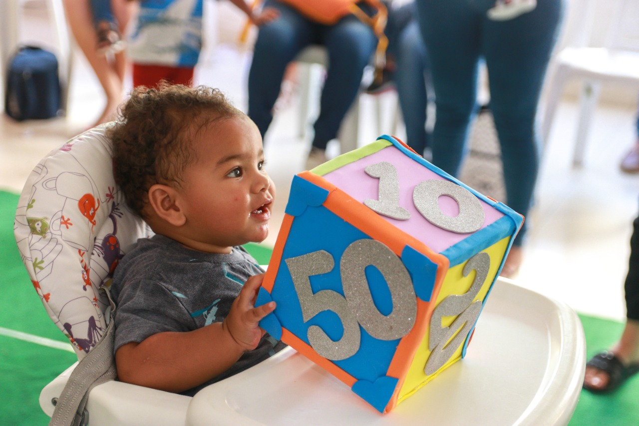








SERVIÇOS E PROGRAMAS
Notes:
MonkeyBusiness
Design em Movimento
www.monkeybusiness.com.br

Slide 11

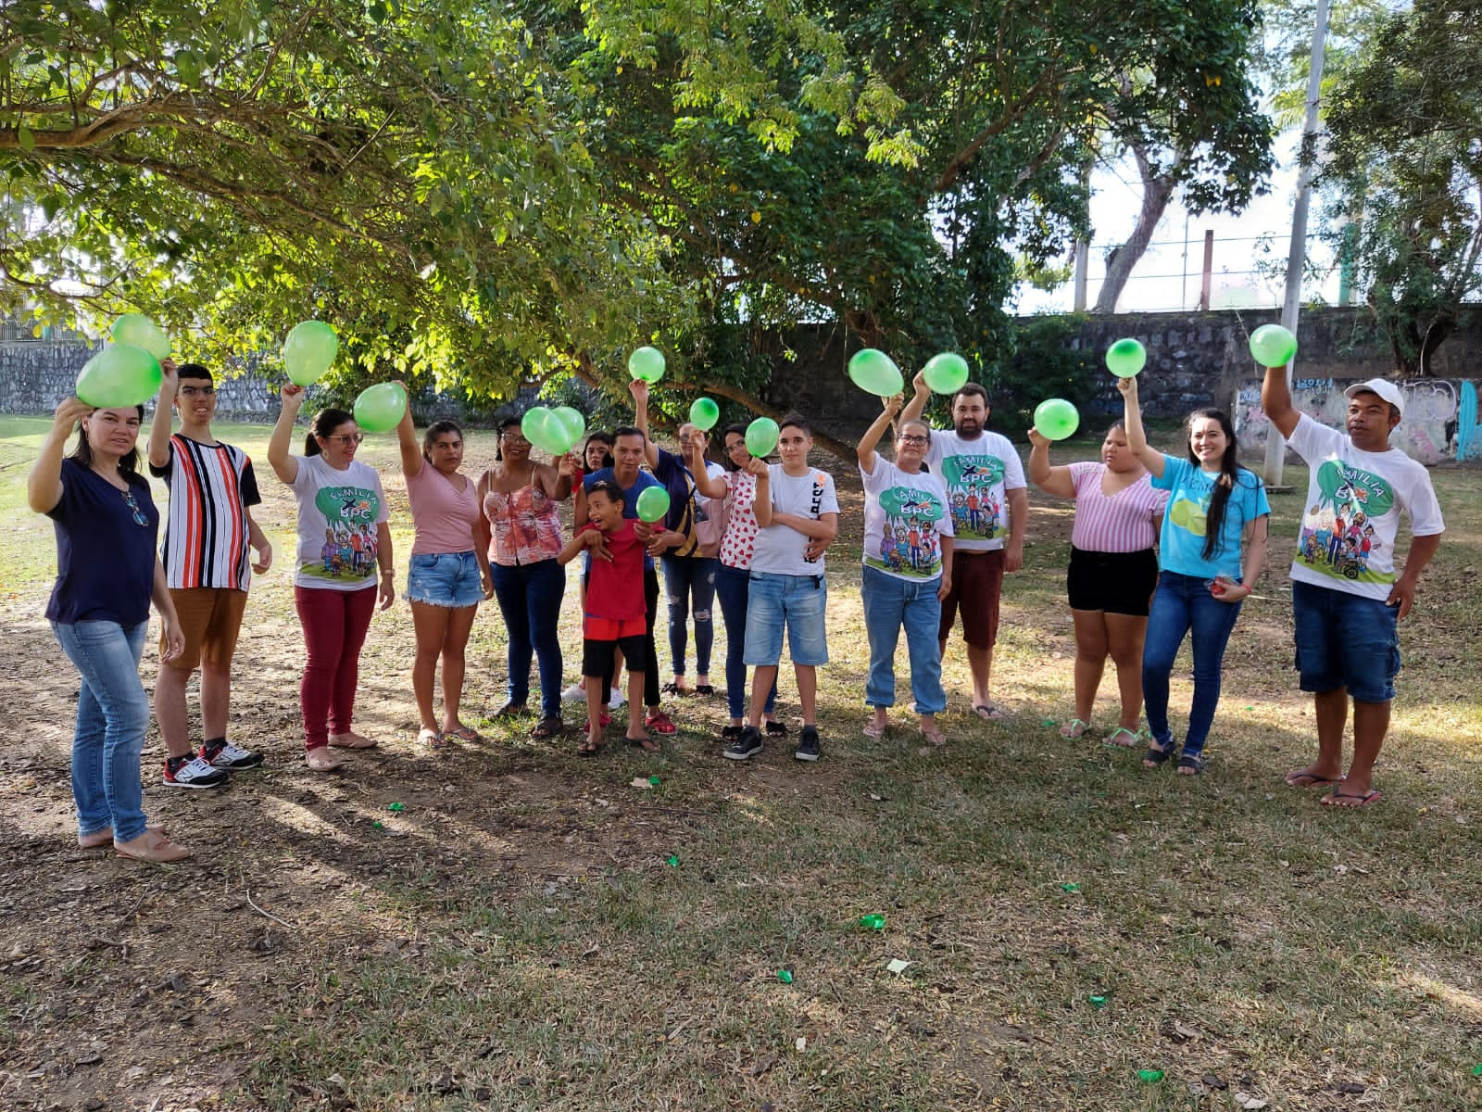
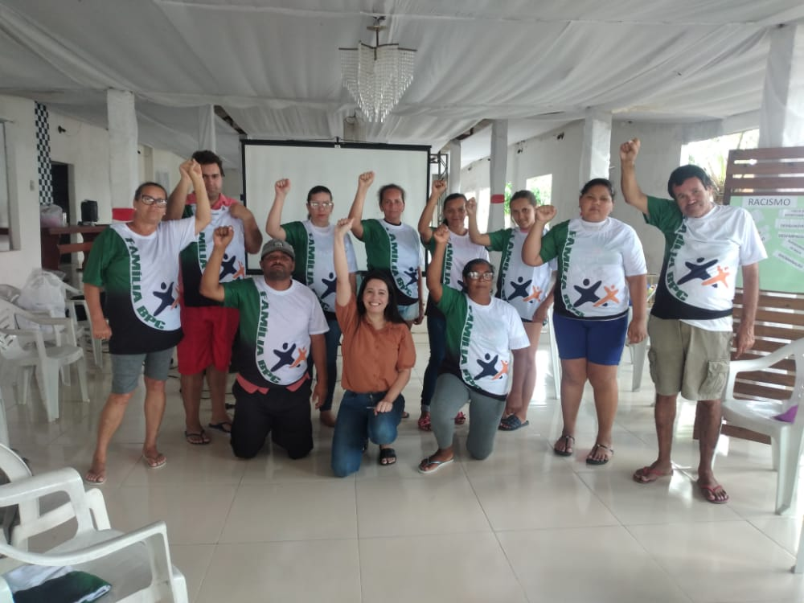
FAMILIA BPC
Notes:
MonkeyBusiness
Design em Movimento
www.monkeybusiness.com.br

Slide 12



SERVIÇOS PARA O PÚBLICO DO CADASTRO ÚNICO
Notes:
MonkeyBusiness
Design em Movimento
www.monkeybusiness.com.br

Slide 13

TÍTULO DE CIDADÃO EXEMPLAR
Notes:
MonkeyBusiness
Design em Movimento
www.monkeybusiness.com.br

Slide 14
FLUXOGRAMA PARA NOVOS CADASTROS / TRANFERÊNCIAS / INCLUSÕES / EXCLUSÕES
FAMILIA BUSCA
O CADÚNICO
ENCAMINHADA
PARA O CRAS
ENTREVISTA /
VISITA
- CARTILHA / FORMULÁRIOS
- PARECER SOCIAL
- TERMO DE RENDA E COMPOSIÇÃO FAMILIAR
- TERMO DE EXCLUSÃO
- TERMO DE TRANFERÊNCIA
- TERMO DE SEPARAÇÃO DE CONJUGE
- DOCUMENTOS PESSOAS E COMPROVANTE DE RESIDÊNCIA
DADOS
INSERIDOS NO CADÚNICO
INSERIDA NO ACOMPANHAMENTO
FAMILIAR
Notes:
MonkeyBusiness
Design em Movimento
www.monkeybusiness.com.br

Slide 15

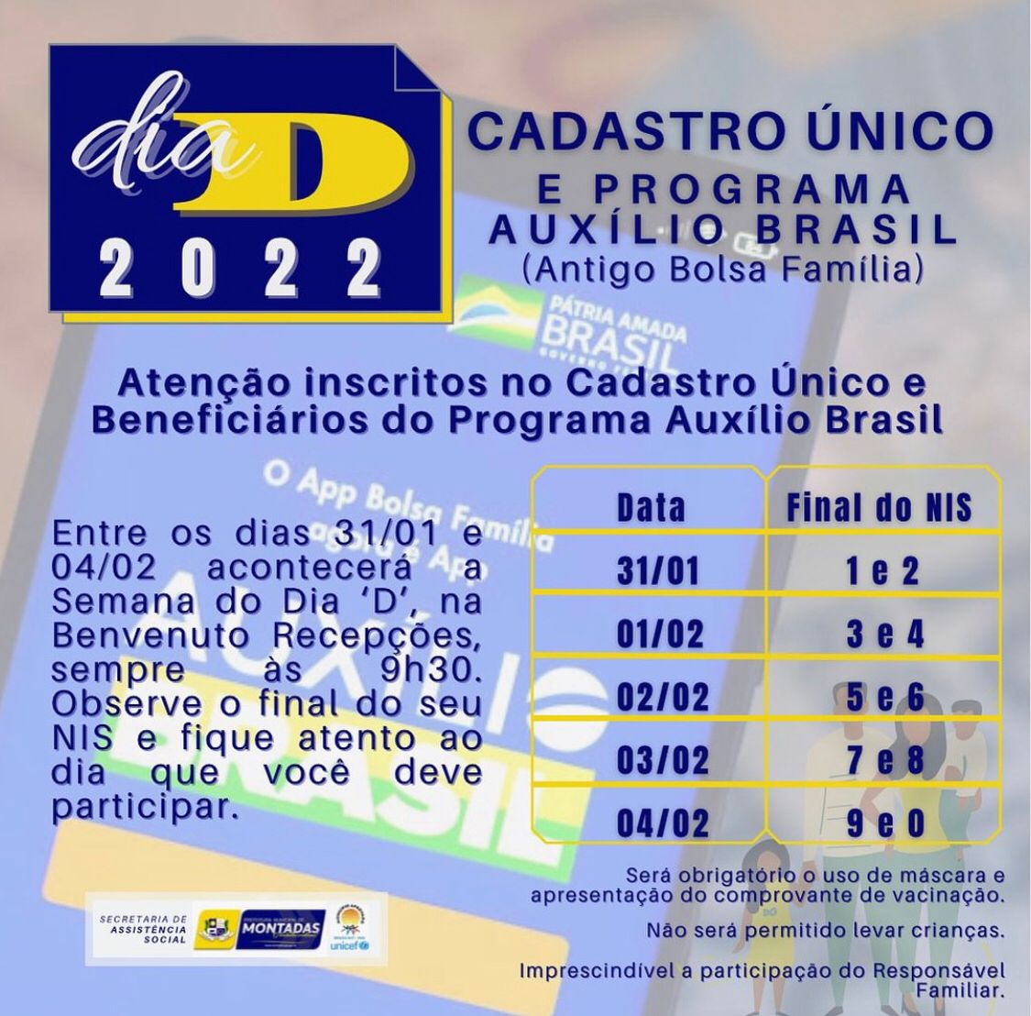
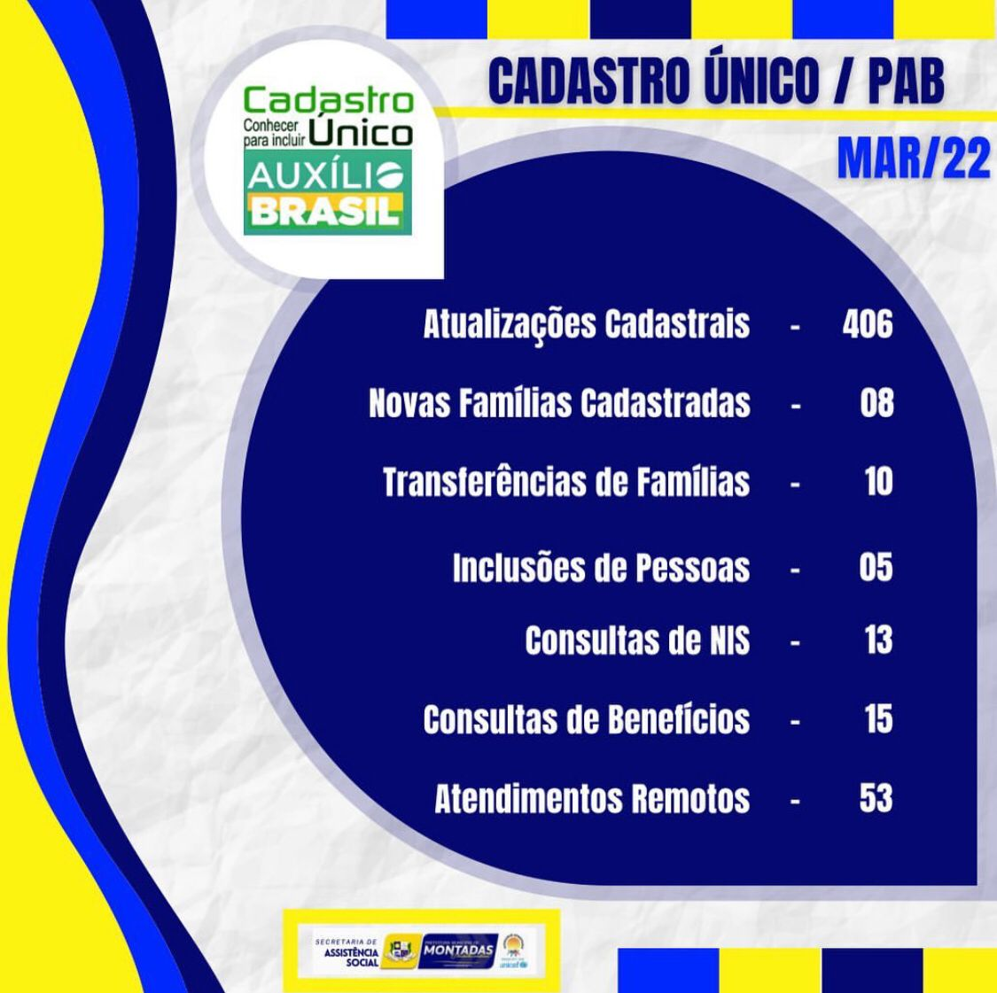

INFORMATIVOS
Notes:
MonkeyBusiness
Design em Movimento
www.monkeybusiness.com.br

Slide 16


GESTÃO DO IGD
CARRO / MOTO / VAN
MOBILIA / EQUIPAMENTOS
BRINQUEDOTECA
SALA DE ESPERA
Notes:
MonkeyBusiness
Design em Movimento
www.monkeybusiness.com.br

Slide 17

Aos trabalhadores e trabalhadoras do SUAS, que tem o compromisso diário com a população atendida, na luta pela efetivação dos direitos sociais: “Que o saber e a vontade de fazer o bem continuem a enriquecer sua prática profissional”..
OBRIGADO PELA ATENÇÃO!
Notes:
MonkeyBusiness
Design em Movimento
www.monkeybusiness.com.br

